Slide 1

3M
Science.
Applied to Life.

Slide 2
Part 0,
Project Timeline
Step1
Step3
주제 선정
Sub Page 구현
2022.12.01 ~ 2022.12.02
2022.12.30 ~ 2023.01.04
Step2
Step4
Main Page 구현
오류 확인 및 수정 제출
2022.12.05 ~ 2022.12.29
2023.01.05

Slide 3
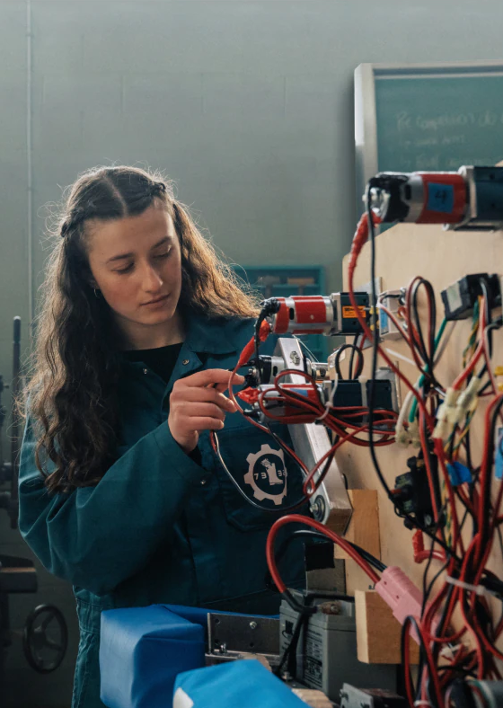
Contents
1
주제 선정
2
Persona
3
Layout
4
평가 및 후기

Slide 4
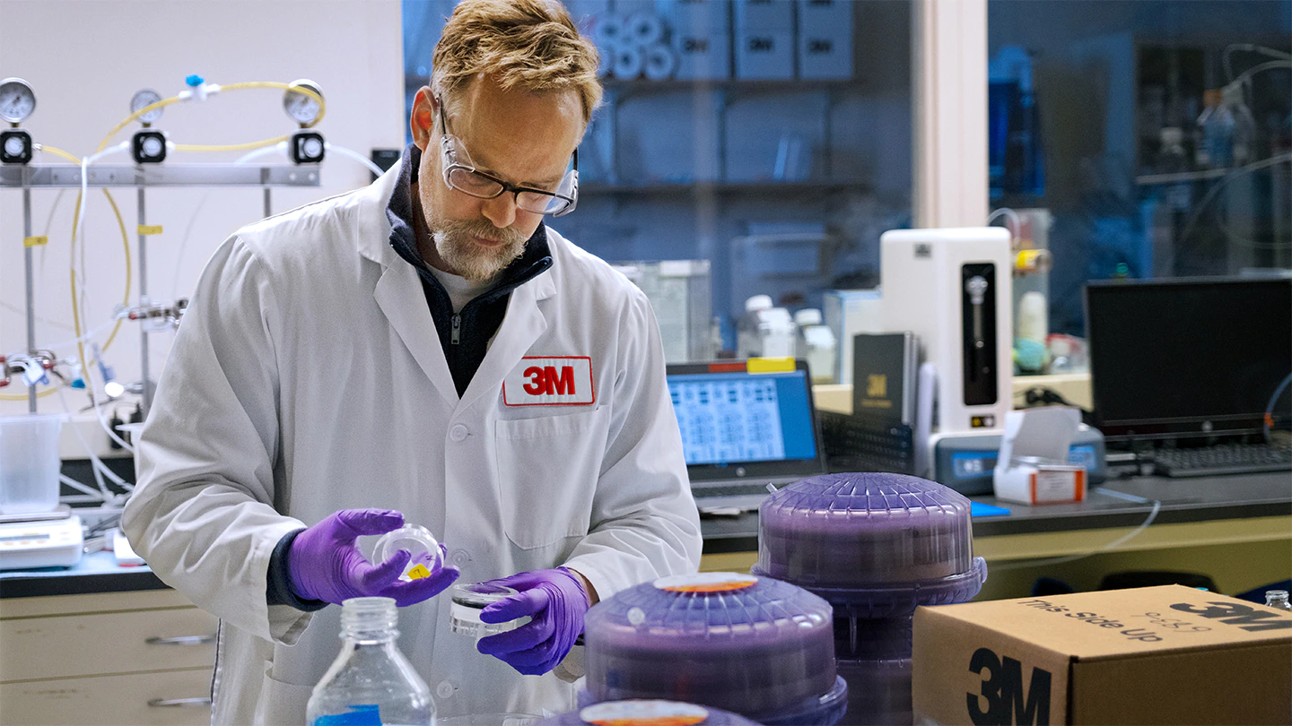
Part 1,
주제 선정

Slide 5
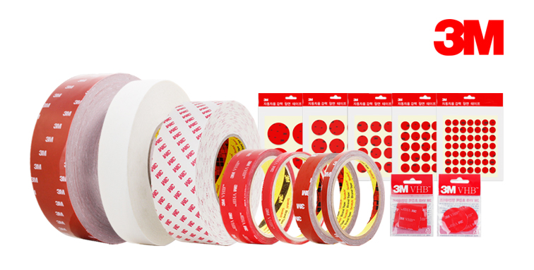
브랜드 소개,
About 3M
3M,
Minnesota Mining and Manufacturing Company(미네소타 광업 제조사)
미국의 다국적 제조 기업
3M은 1902년에 설립되어 100년 이상의 역사를 가진 회사이다.
3M에서는 매일 삶을 개선하기 위해 협력적인 방식으로 과학을 적용하고 있다.

Slide 6






브랜드 소개,
3M의 브랜드

Slide 7
Part 1,
Color Table
#000000
#ffffff
#ff0000
Basic Color
Background Color
Point Color

Slide 8

Part 2,
Persona

Slide 9
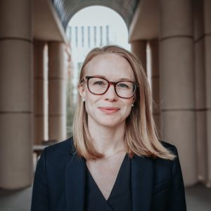
Part 2,
Persona
이름 | Melisa
직업 | 가정주부
캐릭터 | 평소에 꼼꼼하고, 신중한 성격이고, 주변이 깨끗한 걸 좋아함.
성격 | 꼼꼼함 / 차분함 / 신중함
라이프스타일 | 가정주부인 Melisa씨는 가정주부 생활로 인해 집안의 청결 상태에 대해 많이 신경 쓰게 되었다. 집안의 청결 상태에 신경 쓰게 되다 보니 효과적으로 집안을 정돈될 수 있게 해주는 청소 도구, 수납 도구, 인테리어 제품에 관심을 갖게 되었다. 그리고 인테리어 미관을 해치지 않으면서 집안이 깔끔하게 정돈되어 보이게 해주는 제품에 관심이 많다.
바라는 점 | “사람들이 많이 찾는 사이트인만큼 홈페이지 가독성이 편하도록 좀 더 예쁘고, 깔끔하게 잘 정돈됐으면 좋겠어.”

Slide 10

Part 2,
Persona
이름 | Camila
직업 | 학생
캐릭터 | 평소에 외향적이고, 열정적인 성격이고, 꼼꼼하고, 예쁘게 정돈되어 있는 걸 좋아함.
성격 | 꼼꼼함 / 외향적 / 열정적
라이프스타일 | 학생인 Camila씨는 학교에서 배웠던 수업 내용들을 필기할 때 그 내용이 있는 페이지 빈 공간에 필기했다. 페이지에 있는 빈 공간에 필기를 하다가 필기할 공간이 부족하거나 공부한 내용이 잘 정돈되어 있지 않은 느낌을 들었다. 그래서 공부한 내용이 시각적으로 꼼꼼하게 잘 정돈되어 보이는 필기구를 찾고 있다.
바라는 점 | “내가 정리한 수업 내용이 나중에 보아도 효과적으로 잘 정돈되어 보이도록 필기 공간이 넉넉하고, 제품의 색깔이나 디자인이 예뻤으면 좋겠어.”

Slide 11
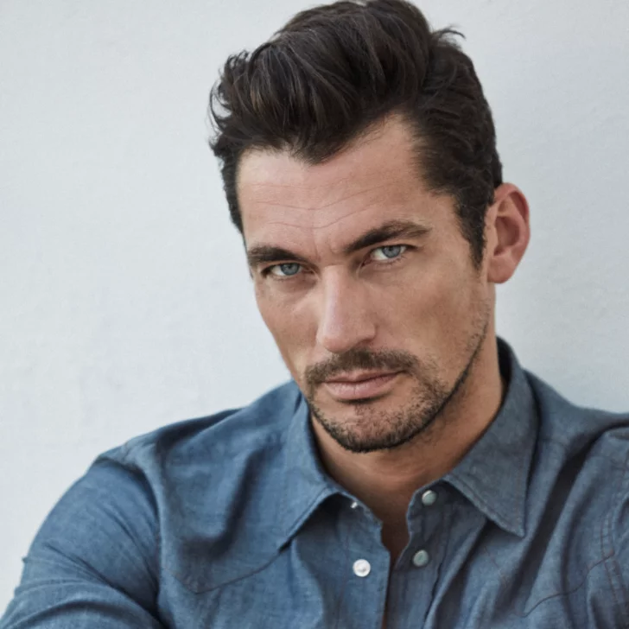
Part 2,
Persona
이름 | David
직업 | 의사
캐릭터 | 평소에 차분하고, 신중한 성격이고, 항상 자기 일에 최선을 다함.
성격 | 열정적 / 차분함 / 신중함
라이프스타일 | 의사인 David씨는 항상 최선을 다해 환자들의 증상을 진단해내려고 한다. 하지만 요즘 병의 확장성이나 다양성이 늘어나고 있어 명확히 진단 내릴 수 있는 증상도 가끔가다가 있다. 환자들에게 정확한 진단과 치료를 해주기 위해 기존의 의료기구보다 음향학적으로 퀄리티가 높고, 사용하기 편리한 의료 기구를 찾고 있다.
바라는 점 | “내가 사용하는 제품이 환자들에게 정확한 진단과 치료를 할 수 있게끔 해주는 동시에 전문가들에게 검증을 받은 제품이었으면 좋겠어.”

Slide 12
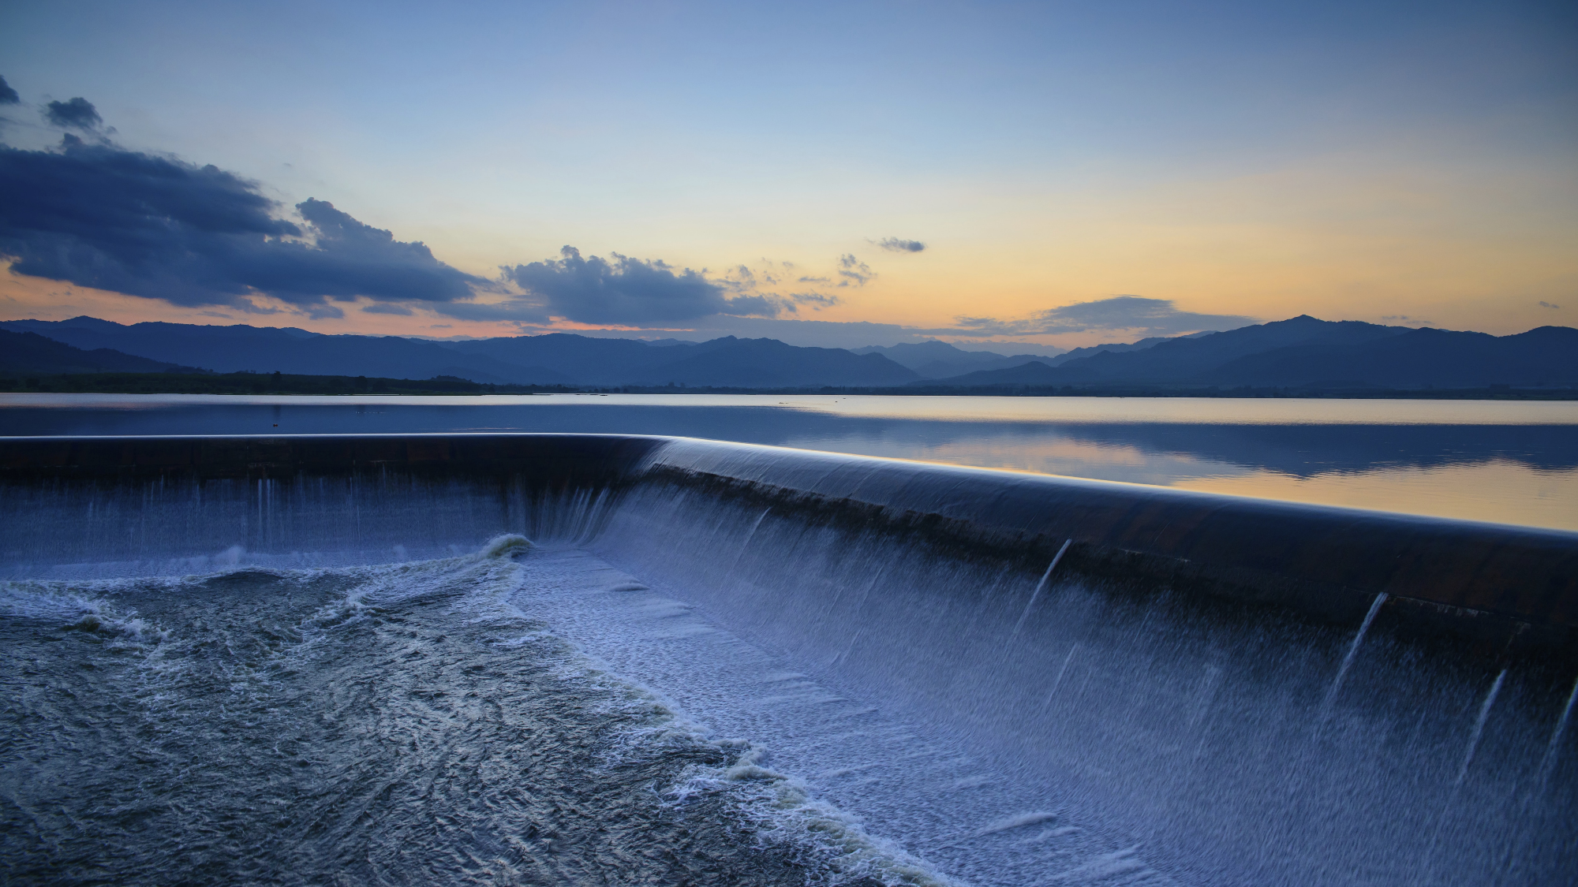
Part 3,
Layout

Slide 13
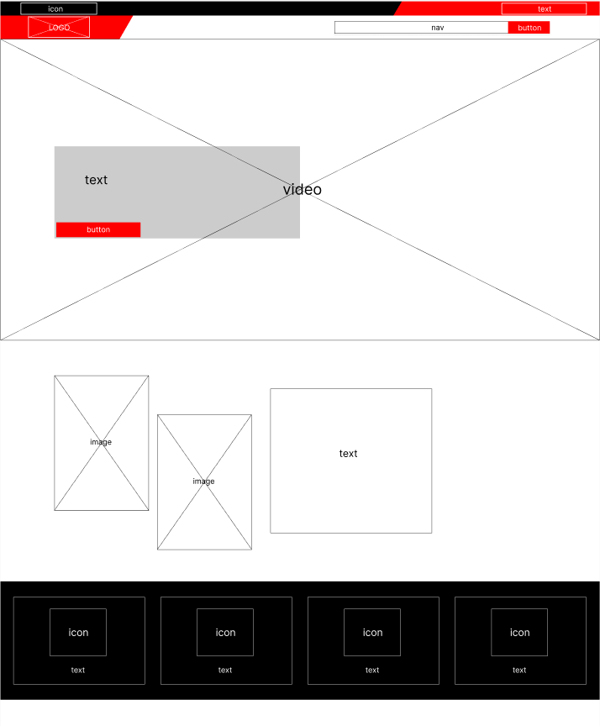
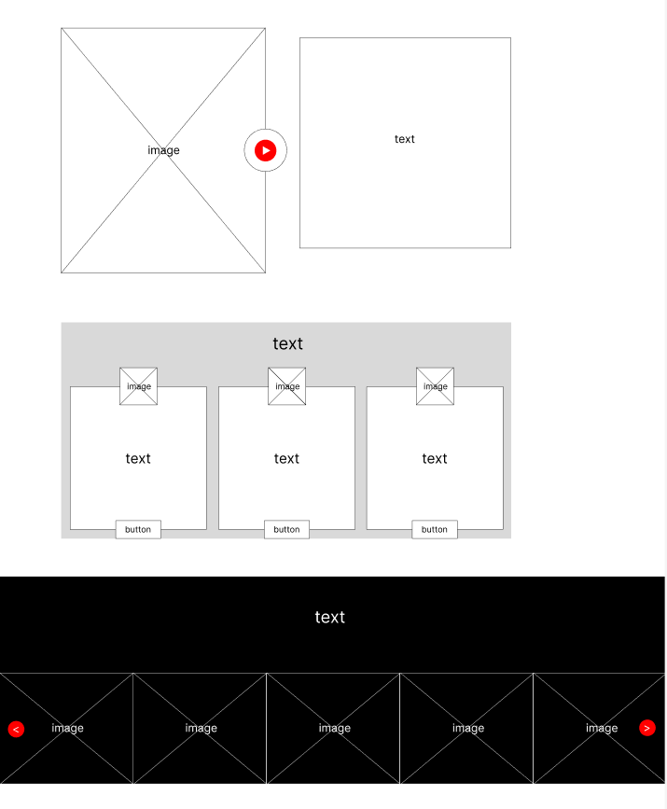
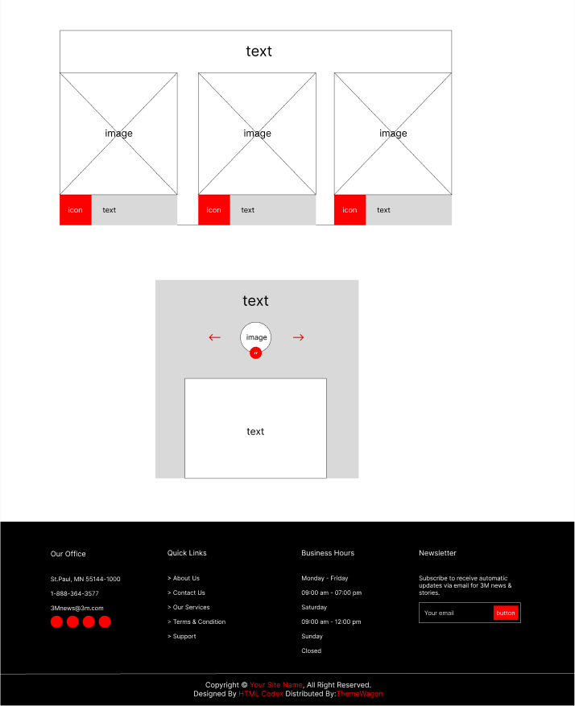
Part 3,
와이어 프레임(Main Page)
Desktop

Slide 14
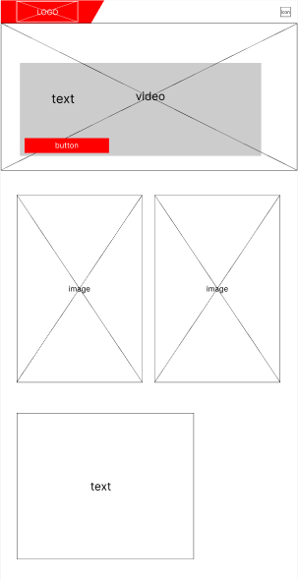
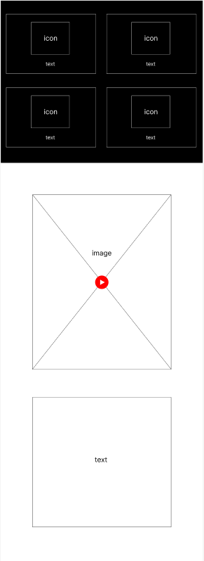
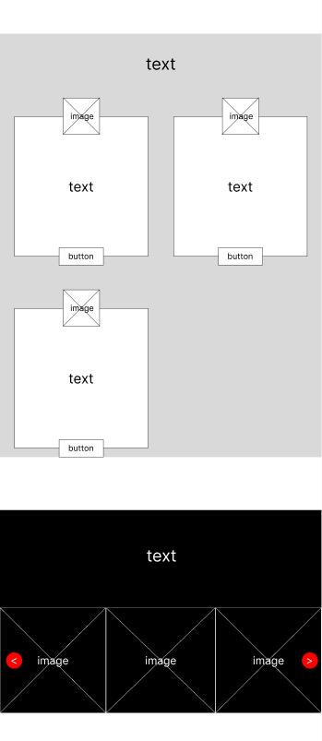
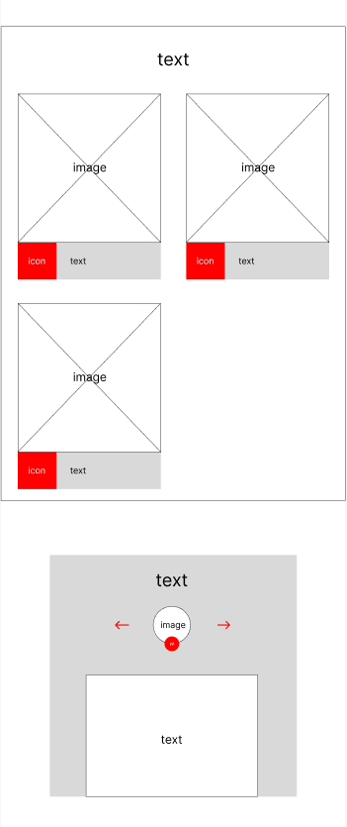
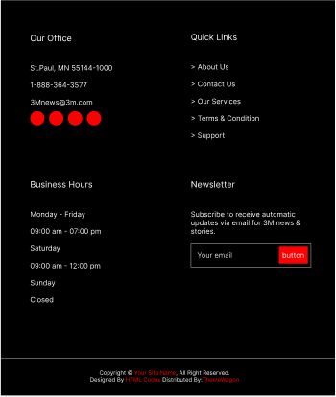
Part 3,
와이어 프레임(Main Page)
Pad

Slide 15
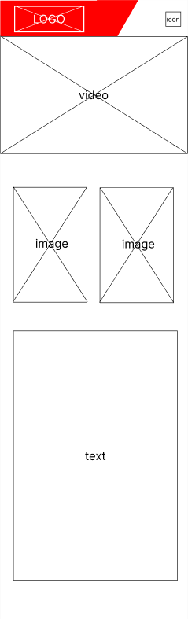
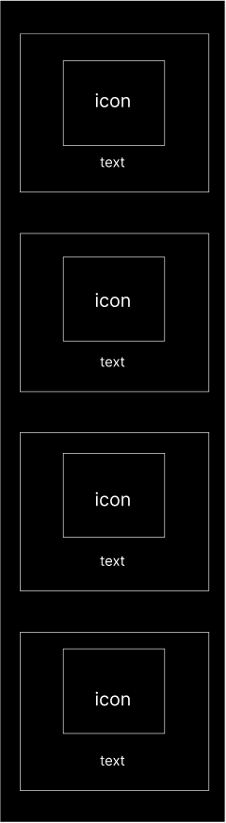
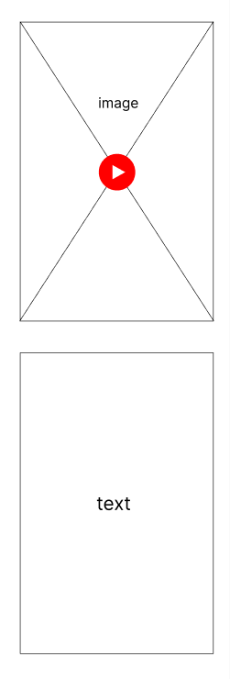
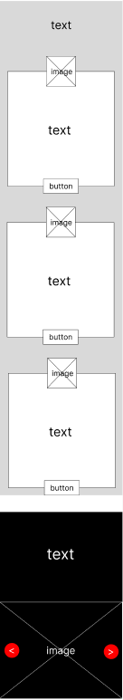
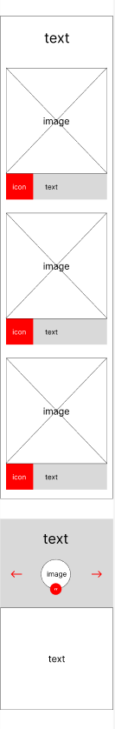
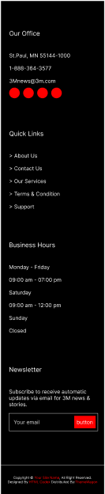
Part 3,
와이어 프레임(Main Page)
Phone

Slide 16
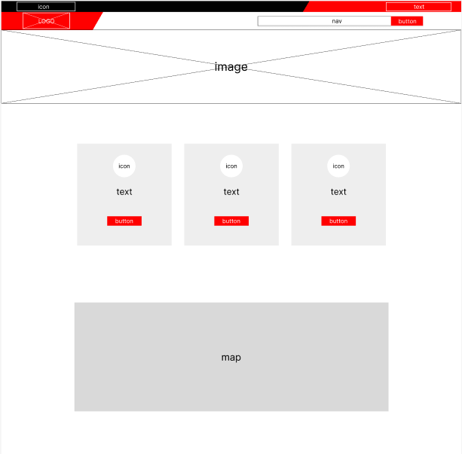
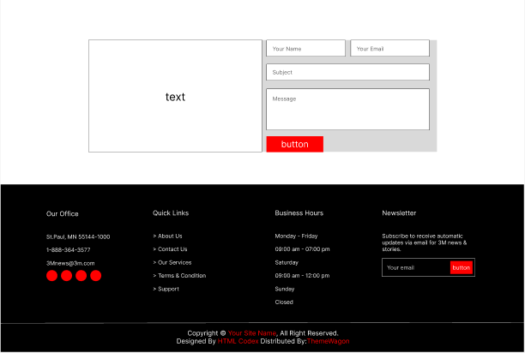
Part 3,
와이어 프레임(Sub Page)
Desktop

Slide 17
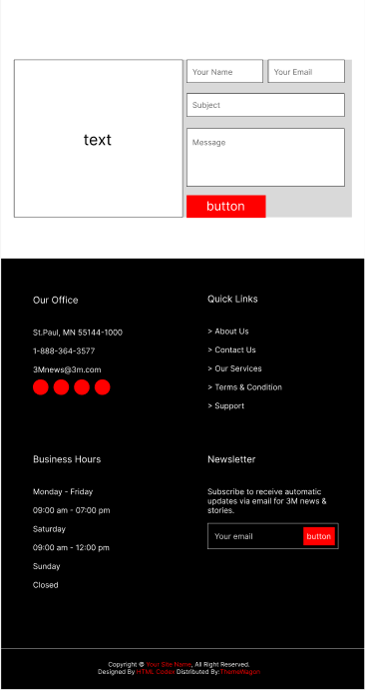
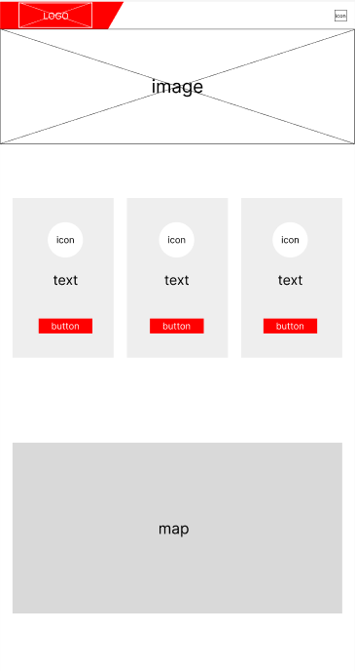
Part 3,
와이어 프레임(Sub Page)
Pad

Slide 18
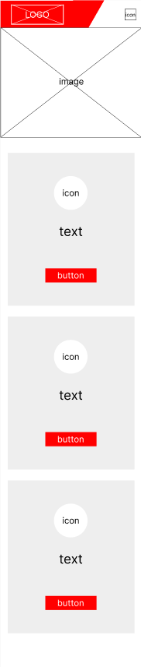
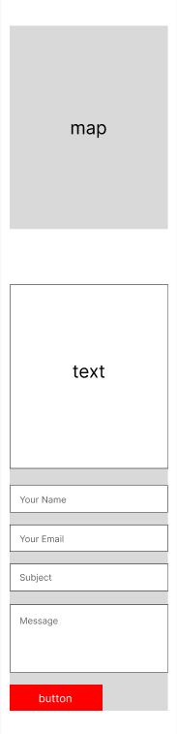
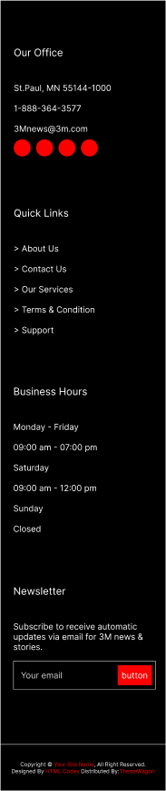
Part 3,
와이어 프레임(Sub Page)
Phone

Slide 19
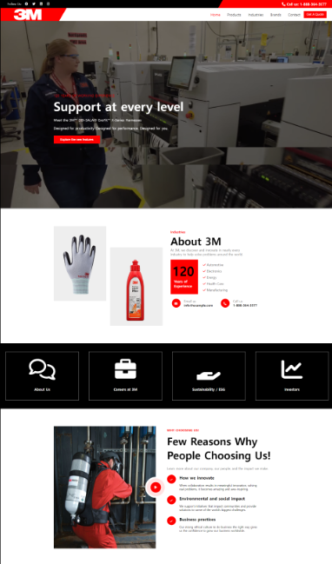
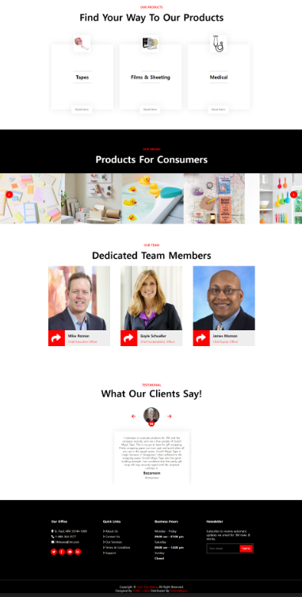
Part 3,
프로토 타입(Main Page)
Desktop

Slide 20
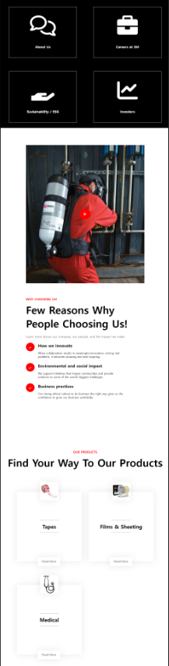
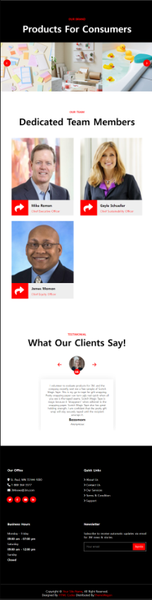
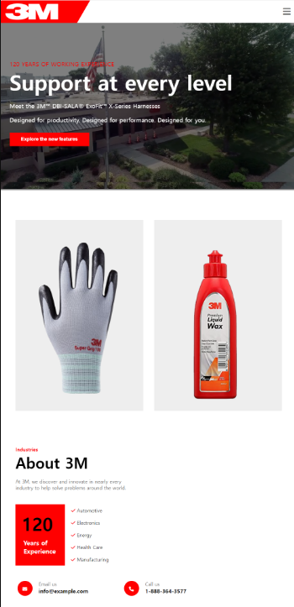
Part 3,
프로토 타입(Main Page)
Pad

Slide 21
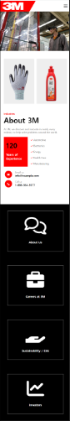
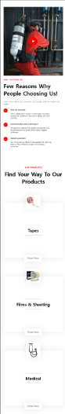
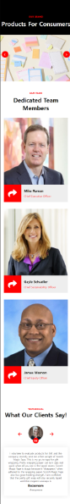
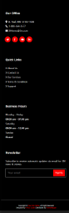
Part 3,
프로토 타입(Main Page)
Phone

Slide 22
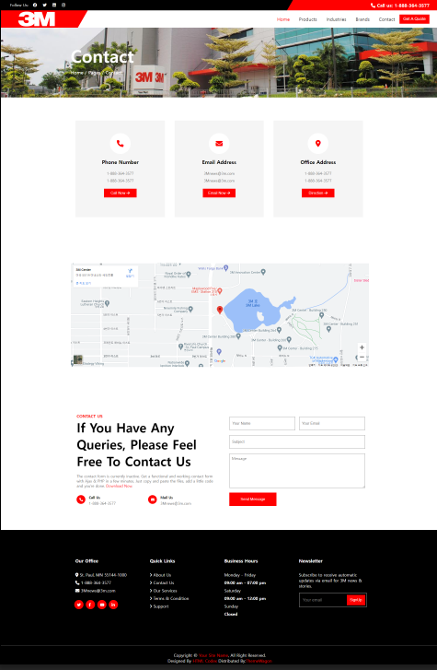
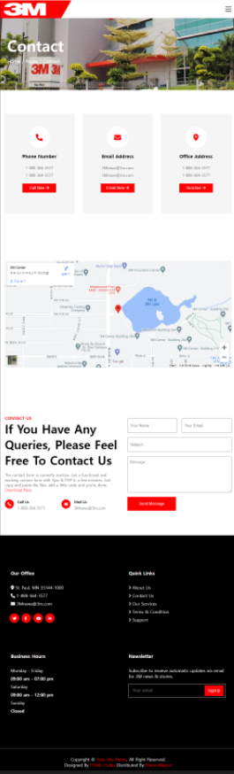
Part 3,
프로토 타입(Sub Page)
Desktop
Pad
Phone

Slide 23
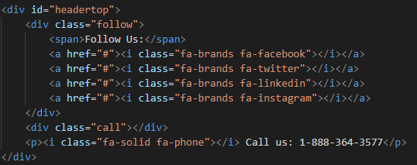
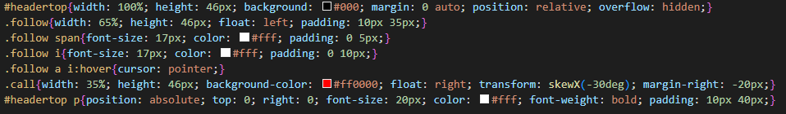
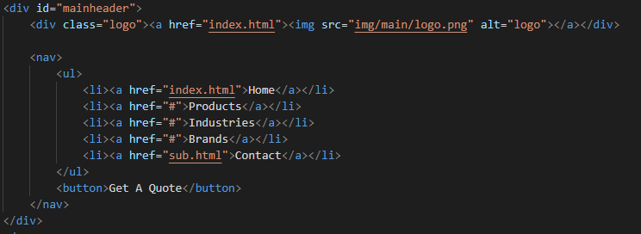
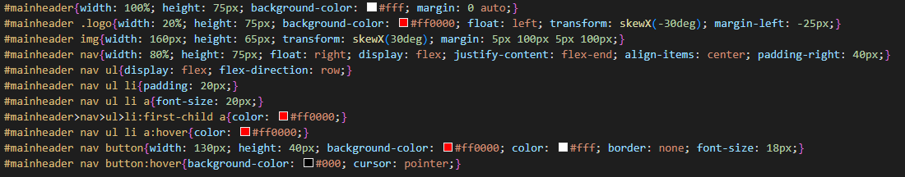
Part 3,
화면 구현(Main Page)
Main Page header(desktop) 구현
<html>
<css>
Nav 문자에 hover 효과,
첫번째 문자 Home은 빨간색으로 고정
Button에 hover 효과

Slide 24
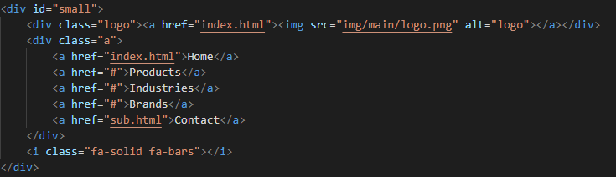
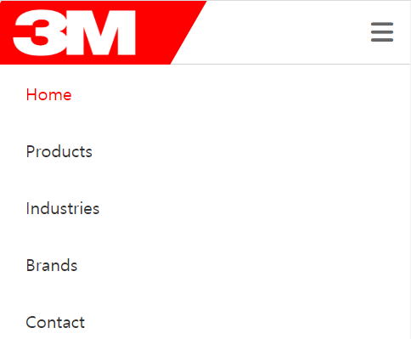
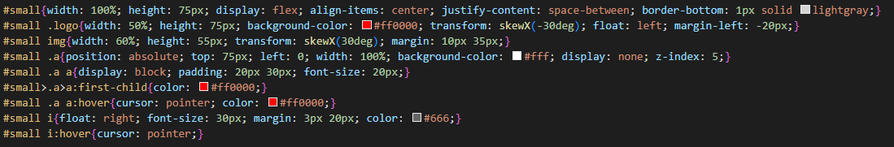
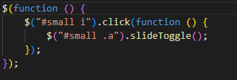
Part 3,
화면 구현(Main Page)
Main Page header(pad, phone) 구현
bar모양을 누르면
nav이 slidetoggle 기능으로 나타나게 구현
<html>
<css>
<jQuery>

Slide 25
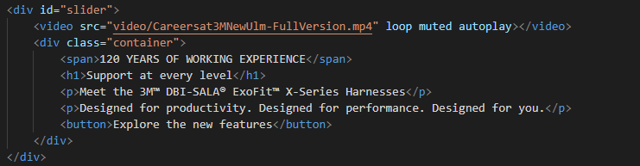
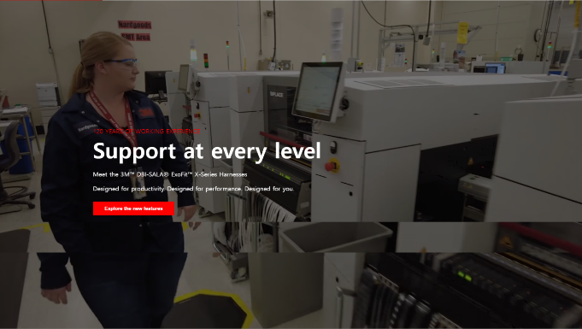
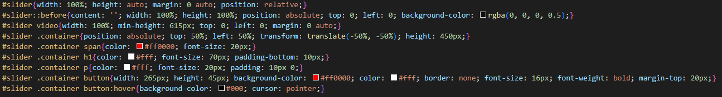
Part 3,
화면 구현(Main Page)
<html>
Slider 에 video를 삽입해서 구현
<css>

Slide 26
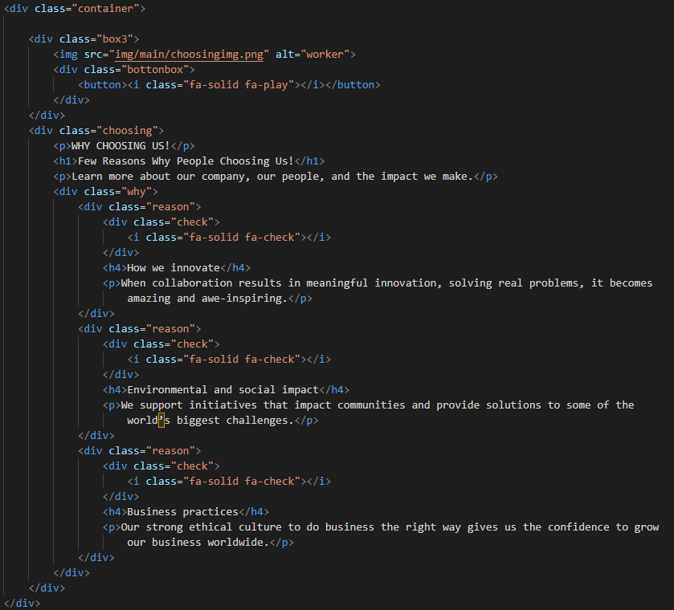


Part 3,
화면 구현(Main Page)
<html>
Button에 animation 효과 구현
<css>

Slide 27





Part 3,
화면 구현(Main Page)
<css>
<jQuery>
사진 위에 마우스 커서를 올려두면 텍스트가 나타나도록 코드를 구현
사진이 li 한 칸 만큼 슬라이드되도록 구현
<html>

Slide 28


Part 3,
화면 구현(Sub Page)
<html>
Iframe으로 구글 지도를 연결해서 구현함.
<css>

Slide 29

Part 4,
평가 및 후기

Slide 30

Part 4,
평가 및 후기
이번 프로젝트에서는 반응형 페이지 작업을 처음으로 적용시켜봤는데,
예상보다 시간이 많이 소요되서 좀 힘들었습니다.
그리고 저번 프로젝트보다 이번 프로젝트에서는 들어가는 기능도 더 많아져서
결과물은 더 만족스러웠지만 그만큼 작업 시간이 많이 걸린 것 같습니다.
그리고 제가 예상치 못한 곳에서 오류가 나타나서 작업하면서 좀 당황스러울 때도 있었습니다.
특히 반응형을 적용하면서 페이지 사이즈가 바뀌면 사진의 비율이 이상하게 되는 것과
코드 구현을 좀 헷갈리게 했던 점이 저를 애먹게 했던 것 같습니다.
오류가 나타났던 점은 다 개선했지만
다음 프로젝트에서는 이런 오류들을 줄여 나갔으면 좋겠습니다.
그래도 결과물을 다 완성하고 나서는 뿌듯했던 것 같습니다.

Slide 31

Thanks.

